Slide 1

Monitoramento de Hardware
Notes:
Thais
Olá, boa noite a todos.
Nós somos a empresa Geli’s e estamos aqui para garantir o monitoramento do hardware do seu computador enquanto seus vídeos são renderizados.

Slide 2
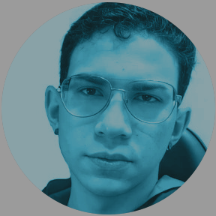

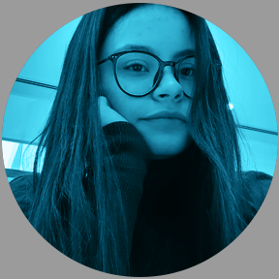


Nosso time
Gabriel Alves
Gustavo Quaresma
Júlia Budavicius
Leonardo Arruda
Thais Campos
Notes:
Thais
Nossa equipe é composta pelos seguintes integrantes: <nomes></nomes>
Agora passarei a fala para o Gabriel que irá falar a respeito da nossa contextualização de negocio e nosso storyboard.

Slide 3
Contextualização
Uma empresa de edição de vídeos para Youtuber’s passou a ter problemas em algumas máquinas quando começa a renderizar seus vídeos.
Máquina desligando.
Renderização não concluída e/ou atrasada.
Gargalo no processo.

Slide 4
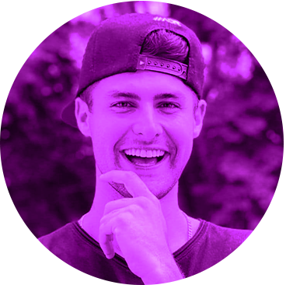
Videos Diários
O Youtuber RezendeEvil posta 3 vídeos diários.
Por dia ele obtem 1,990,065 visualizações.
Com um lucro estimado de $637 - $8K por dia.
Fonte: SocialBlade

Slide 5
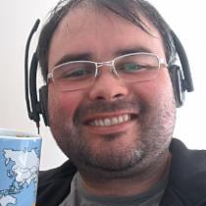
Usuário frequente de ferramentas de monitoramento (5x semana)
Palavras/frases que definem a persona
Quem? Nome, foto e uma frase que especifique o problema
Entende de tecnologia;
Atarefados;
Analista;
Atua como suporte (Help Desk & Service Desk);
Especialista em Infraestrutura;
Denilson
“Minhas máquinas estão desligando, preciso de algo que me avise antes disso acontecer.”
Dores e Necessidades
Alta demanda;
Devoção ao trabalho;
Cansado;
Comunicativo;
Precisa de apoio de ferramentas de gerenciamento de processos.
Notes:
Thais
Com o objetivo de traçar melhor as dores, necessidades, comportamento e motivações do nosso cliente. Criamos a nossa protopersona, que será nossa representação de personagem fictício que utilizará nossa solução.
Começar por Palavras e Frases > Dores e Necessidades > Quem?

Slide 6
User Story
User Story
Eu, enquanto membro do Help Desk
Quero receber uma mensagem caso alguma maquina superaqueça, para que eu possa agir antes que ela desligue.
Eu, enquanto membro do Help Desk
Quero ter as maquinas da empresas sendo monitoradas todo o tempo, para passar segurança.
User Story
Notes:
Julia

Slide 7

Os conhecimentos do amanhã, hoje.
Notes:
Julia

Slide 8
Notes:
Julia

Slide 9
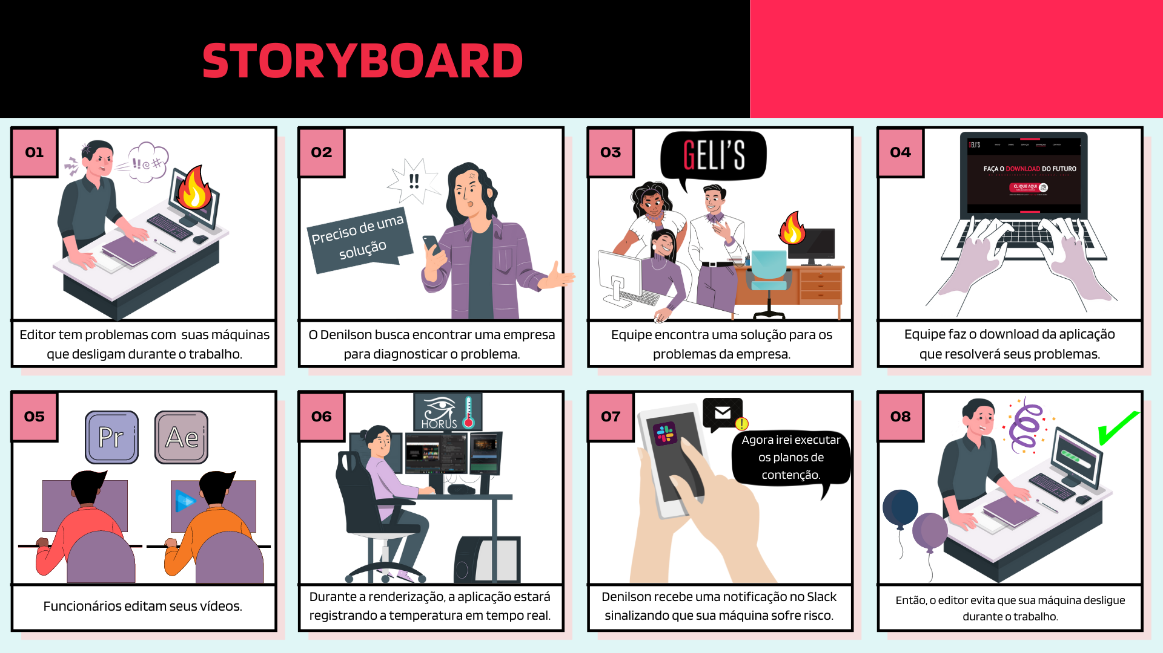
Notes:
Gabriel

Slide 10
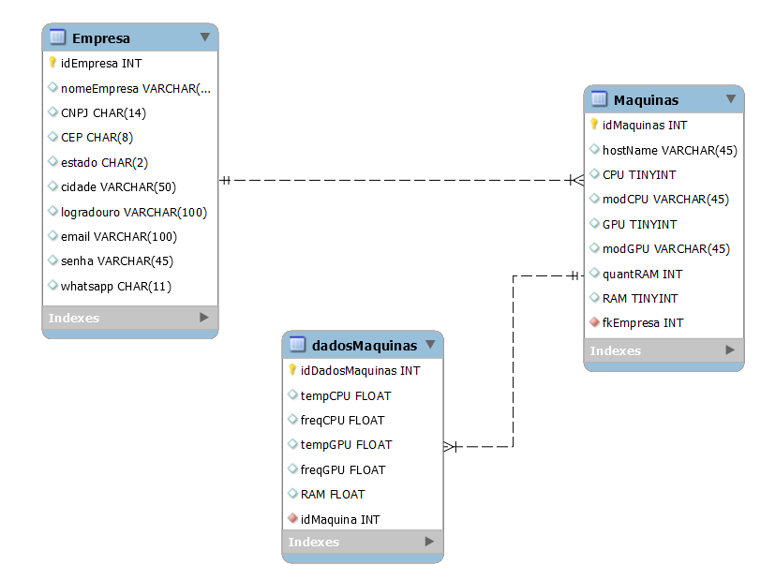
MER
Notes:
Gustavo

Slide 11
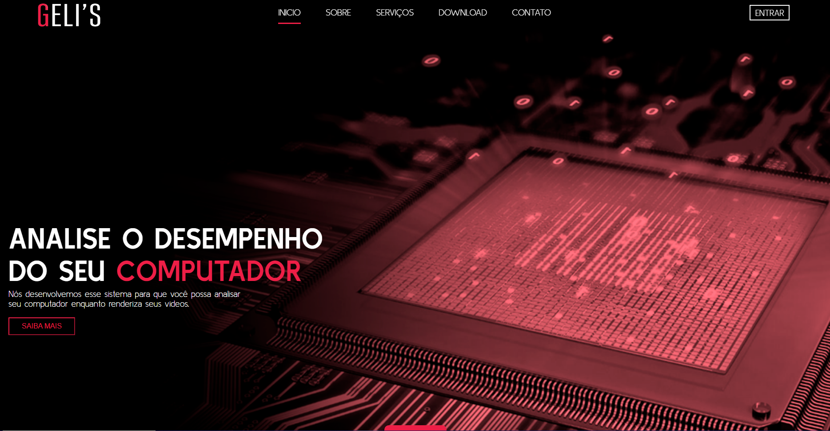
Site Institucional
Notes:
Gustavo e Gabriel

Slide 12
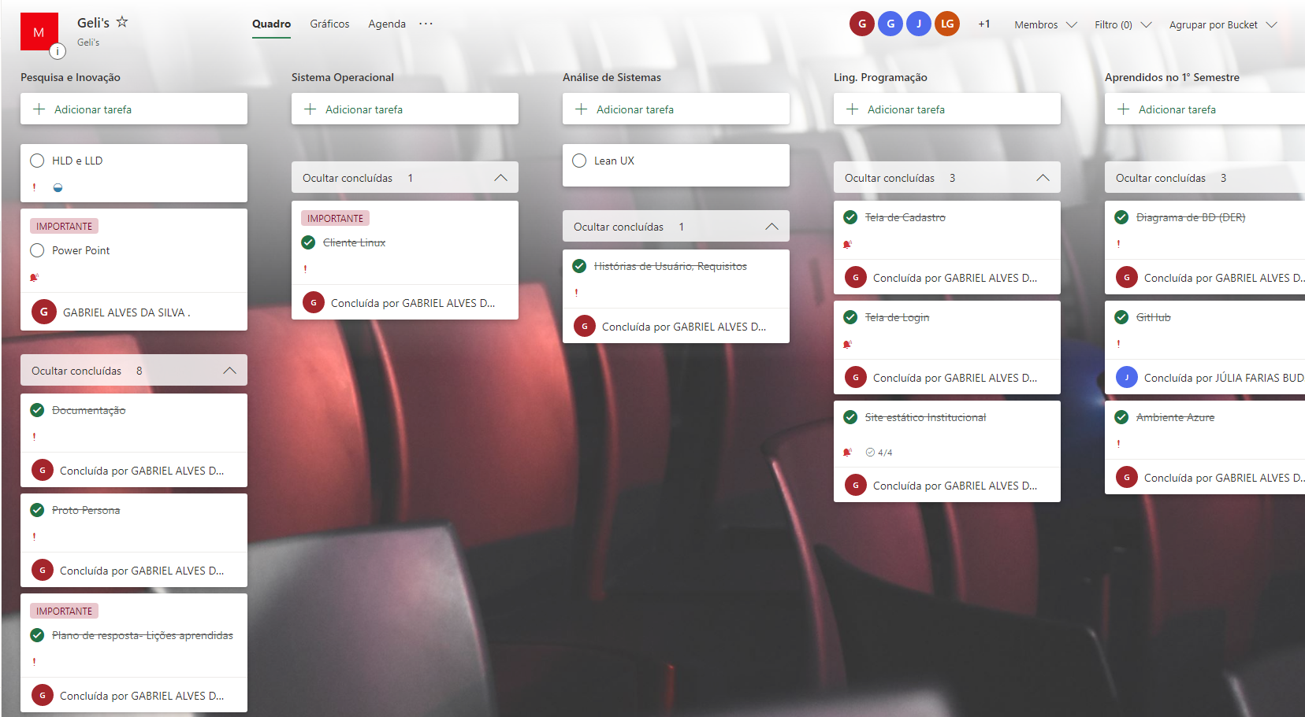
Project schedule 2
Lesson details
Lesson focus ______________________________________________________________________
Materials ________________________________________________________________________
Standards ______________________________________________________________________
Essential question ________________________________________________________________________
Objective ______________________________________________________________________
Lesson description ________________________________________________________________________
Notes:
Leo

Slide 13



Obrigado!
Alguma pergunta?
Agradecimento especial para:
Please keep this slide for attribution.
Contato@Gelis.com.br
Notes:
Leo

